Slide 1
  DAOL Daily in trend
  10 Oct 2023
ฝ่ายวิเคราะห์กลยุทธ์การลงทุนหลักทรัพย์
เบอร์โทรศัพท์ : 02-351-1801
โดย : มงคล พ่วงเภตรา (ต่อ 5450), ปิยะทัศน์ พาโสมนัสสกุล (ต่อ 5453), พรรณนภา เขมะสุรัตน์ (ต่อ 5451), สุวนันท์ สุขทอง (ต่อ 5452)

Slide 2
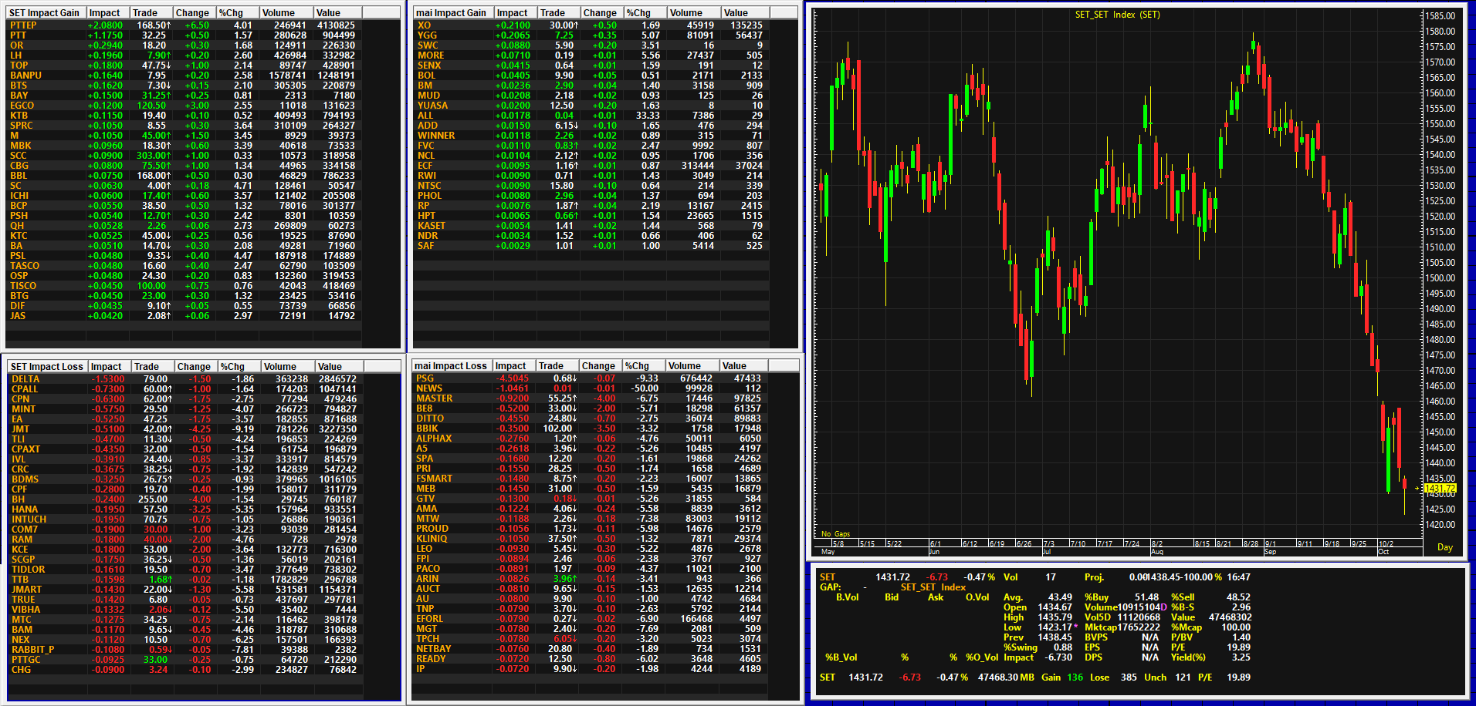
1510
1461
1420

Slide 3
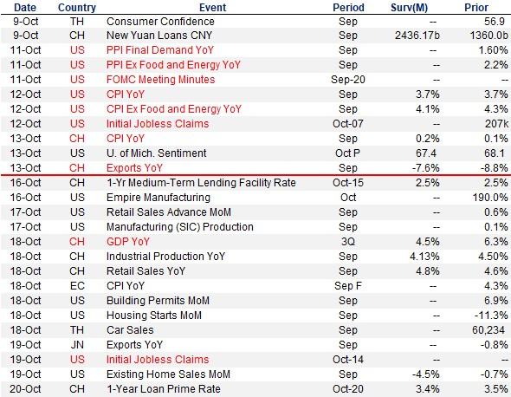
Calendar (Week)
  Calendar (Month)

Slide 4
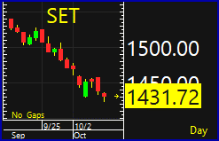
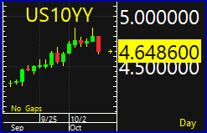
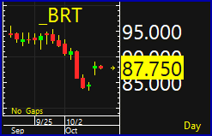
Market Outlook & Factors
  Market Outlook & Factors
  คาดดัชนีฯ แกว่งกรอบแคบ ตลาดรอดู Fed และความขัดแย้งอิสราเอล-ปาเลสไตน์
10-Oct-23
  • นักลงทุนยังรอดูการแสดงความเห็นของคณะกรรมการ Fed ต่อทิศทางดอกเบี้ยของ Fed
  • สงครามระหว่างอิสราเอล-ปาเลสไตน์ หากบานปลายขึ้นจะมีผลกระทบต่อตลาดหุ้น วันนี้ สถานสงครามระหว่างอิสราเอล-ปาเลสไตน์ การณ์ยังทรงๆตัว ไม่มีพัฒนาการที่สำคัญ
  • อิสราเอล มีการสั่งหยุดผลิตน้ำมัน Gas ในประเทศไปแล้ว ราคาน้ำมันดิบเช้านี้ ยังทรงตัว พอๆกับวันก่อน ล่าสุด Brent $87.9 เหรียญ
  • ตัวแปรของไทยเอง รอดูการรายงานงบกลุ่มธนาคาร

Slide 5
คาดการณ์งบ 3Q-23

Slide 7
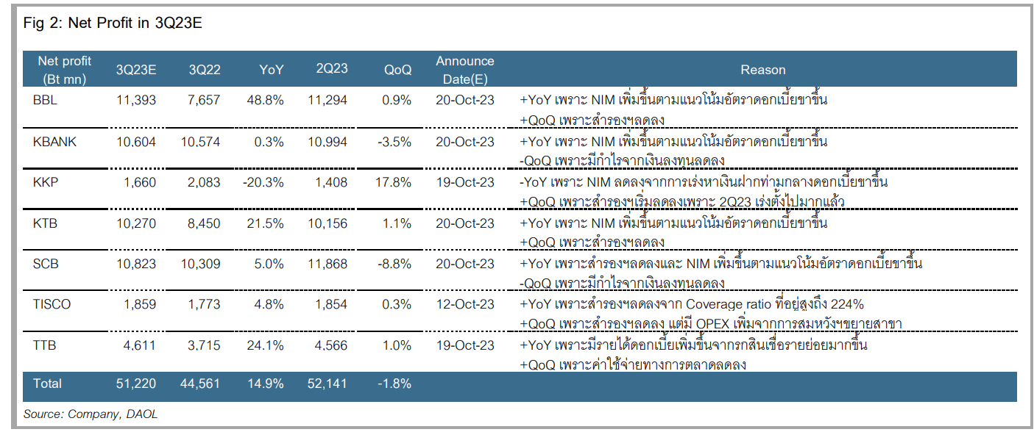
คาดการณ์งบ 3Q-23

Slide 8
คาดการณ์งบ 3Q-23

Slide 9
ตัวแปรสำคัญๆ
(ที่ใช้ดูทิศทางตลาด)

Slide 10
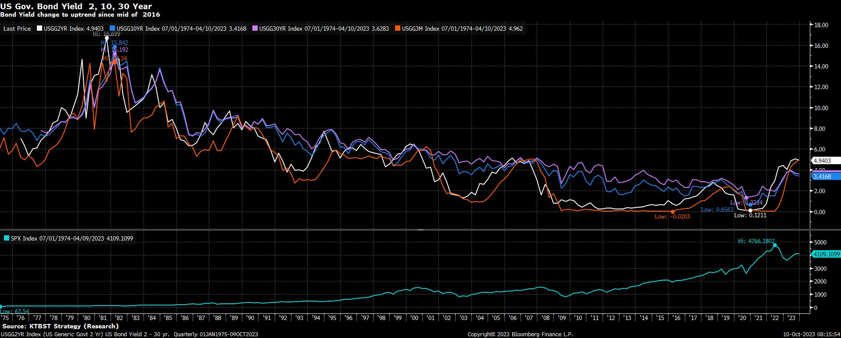
Bond Yield สหรัฐฯ

Slide 11
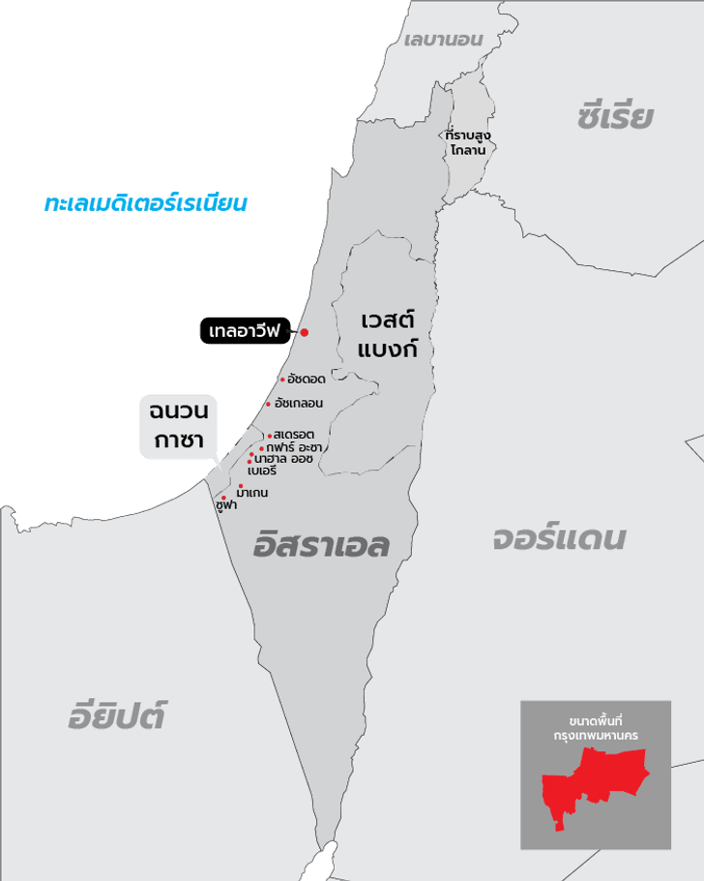
7-Oct-23 : กลุ่มฮามาส เปิดฉากโจมตีอิสราเอล
สำนักข่าวรอยเตอร์รายงานว่า กลุ่มฮามาส ซึ่งเป็นกลุ่มติดอาวุธของปาเลสไตน์ เปิดฉากโจมตีอิสราเอลอย่างกะทันหันครั้งใหญ่ที่สุดในรอบหลายปี เมื่อวันเสาร์ที่ผ่านมา (7 ต.ค.) ส่งผลให้มีผู้เสียชีวิตอย่างน้อย 250 ราย และถูกจับเป็นตัวประกันอีกหลายสิบคนไปยังฉนวนกาซา
ไม่นานหลังจากนั้น อิสราเอลส่งเครื่องบินรบโจมตีถล่มฉนวนกาซาทันที ส่งผลให้มีผู้เสียชีวิตกว่า 230 รายและบาดเจ็บกว่า 1,600 ราย พร้อมให้คำมั่นว่าจะตอบโต้อย่างสาสม
นายเบนจามิน เนทันยาฮู นายกรัฐมนตรีอิสราเอลกล่าวว่า "ศัตรูของเราจะต้องชดใช้ในรูปแบบที่พวกเขาไม่เคยรู้จักมาก่อน" พร้อมเสริมว่า "เรากำลังอยู่ในภาวะสงครามและเราจะชนะ"
ด้านนายอิสมาอิล ฮานิเยห์ ผู้นำสูงสุดกลุ่มฮามาสระบุว่า การโจมตีที่ได้เริ่มต้นขึ้นในฉนวนกาซาจะลุกลามไปยังเขตเวสต์แบงก์และกรุงเยรูซาเลม

Slide 12
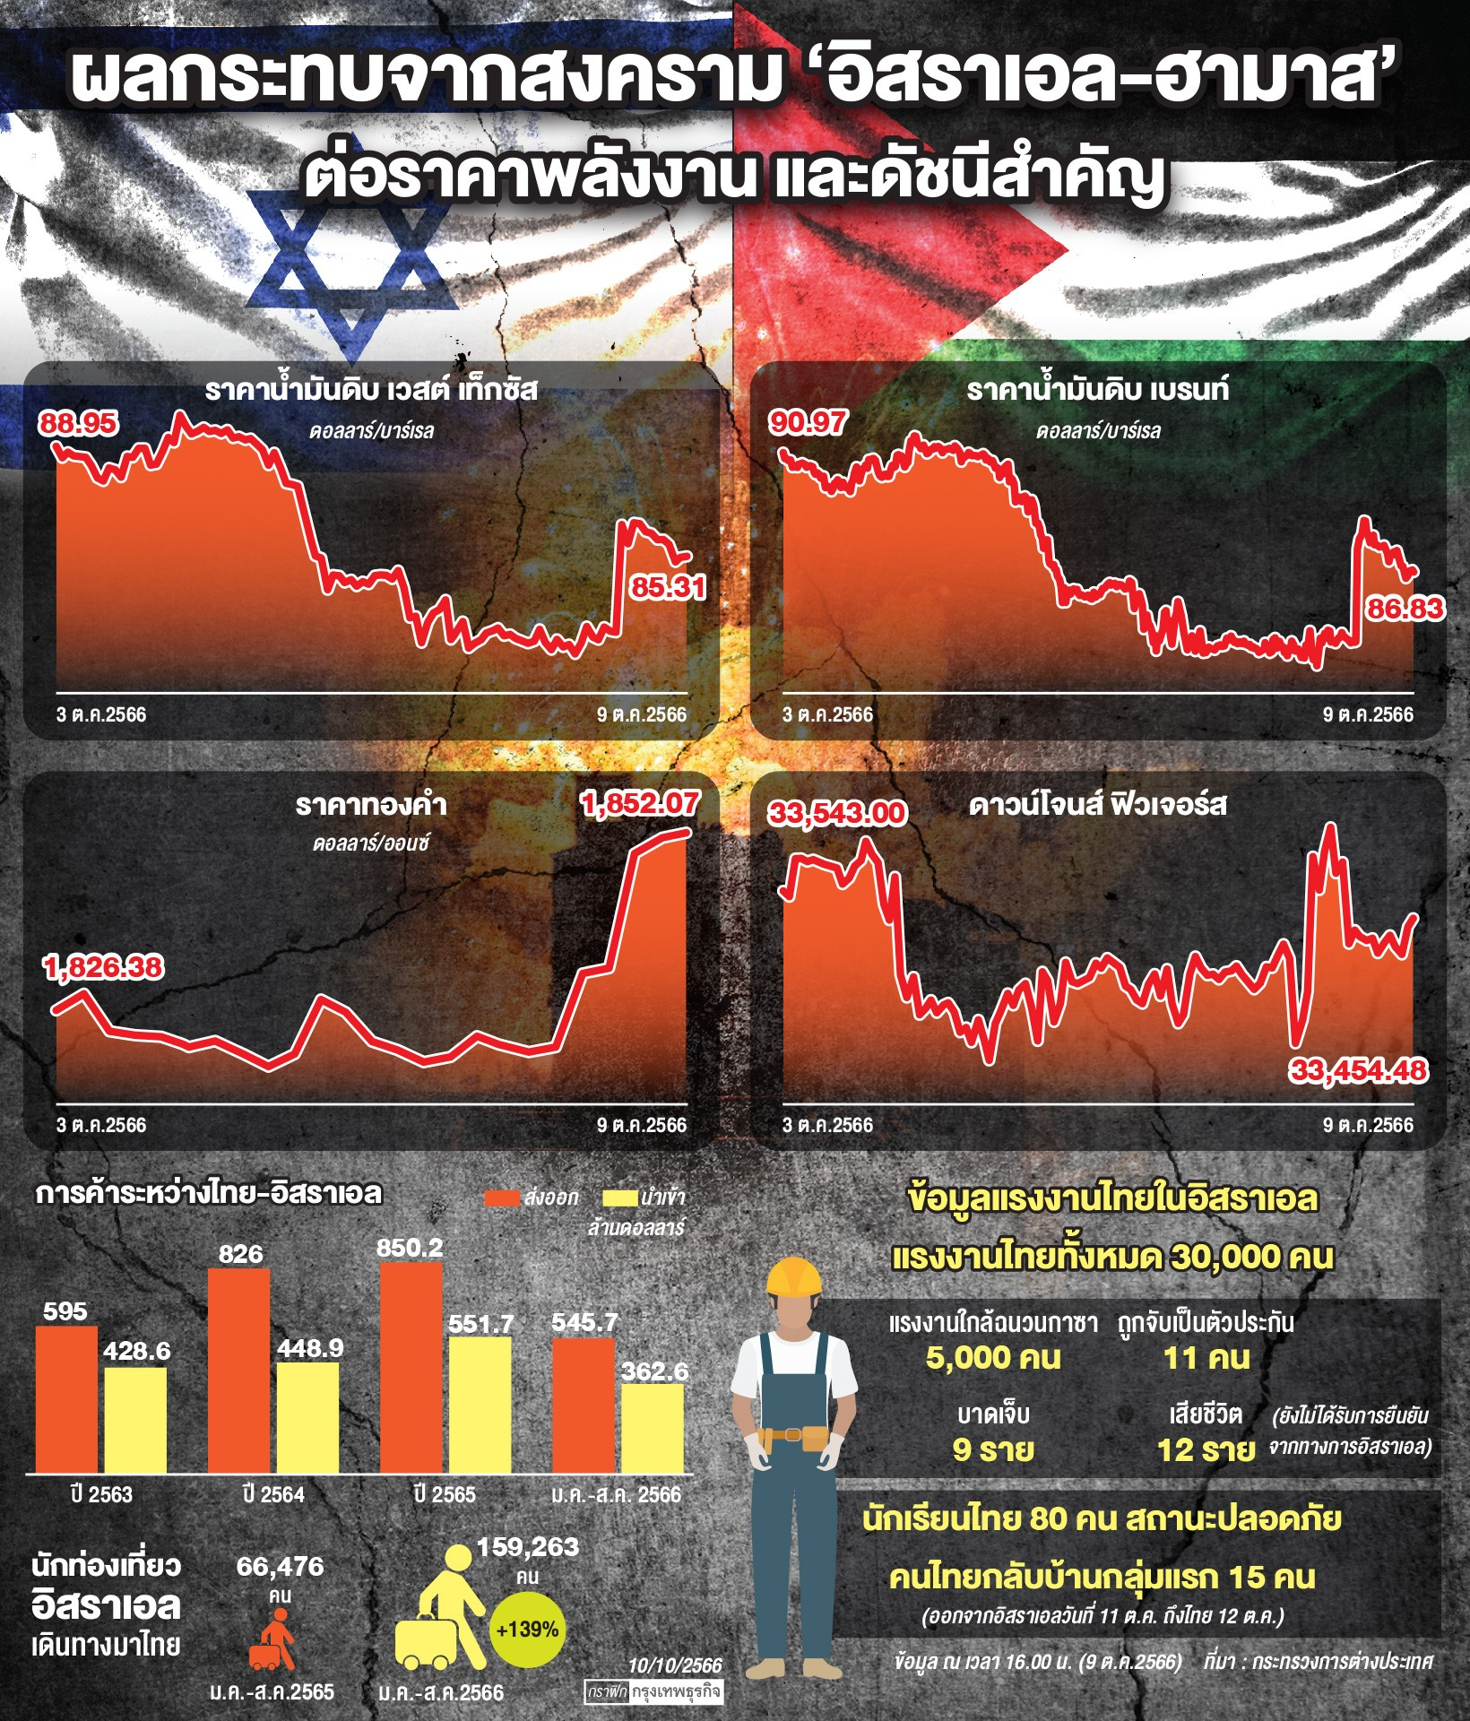
'ฮามาส'ขู่ฆ่าตัวประกันชาวอิสราเอลทุกครั้งที่กองทัพทิ้งระเบิดใส่
กลุ่มฮามาสขู่ที่จะสังหารตัวประกันชาวอิสราเอล 1 คนทุก ๆ ครั้งที่อิสราเอลทิ้งระเบิดใส่บ้านของชาวปาเลสไตน์ 1 หลัง โดยจะไม่มีการเตือนล่วงหน้า ขณะที่อิสราเอลเรียกระดมทหารกองทุนเพิ่มอีก 300,000 คน และทำการปิดล้อมฉนวนกาซา ซึ่งทำให้เกิดความวิตกว่าอิสราเอลมีแผนโจมตีภาคพื้นดิน
ด้านนายดมิทรี เพสคอฟ โฆษกทำเนียบเครมลิน กล่าวว่า รัสเซียมีความกังวลต่อการทำสงครามระหว่างอิสราเอลและกลุ่มฮามาส ซึ่งถือเป็นภัยคุกคามต่อภูมิภาค
"เราเชื่อว่ามีความจำเป็นที่จะต้องทำให้สถานการณ์กลับสู่ความสงบโดยเร็วที่สุดเท่าที่จะเป็นไปได้ เพราะหากปล่อยให้เกิดความรุนแรงต่อไปก็จะทำให้เกิดความขัดแย้งมากขึ้น" นายเพสคอฟกล่าว
ขณะเดียวกัน เยอรมนีและออสเตรียประกาศระงับความช่วยเหลือทวิภาคีวงเงินหลายสิบล้านยูโรแก่ปาเลสไตน์ หลังกลุ่มฮามาสทำการโจมตีอิสราเอลอย่างรุนแรงเมื่อวันเสาร์ที่ผ่านมา
ทั้งนี้ เยอรมนีและออสเตรียระงับความช่วยเหลือแก่ปาเลสไตน์ เนื่องจากกังวลว่าอาจมีการนำเงินช่วยเหลือดังกล่าวไปใช้ในการทำสงครามกับอิสราเอล
https://www.bangkokbiznews.com/world/1092926

Slide 13
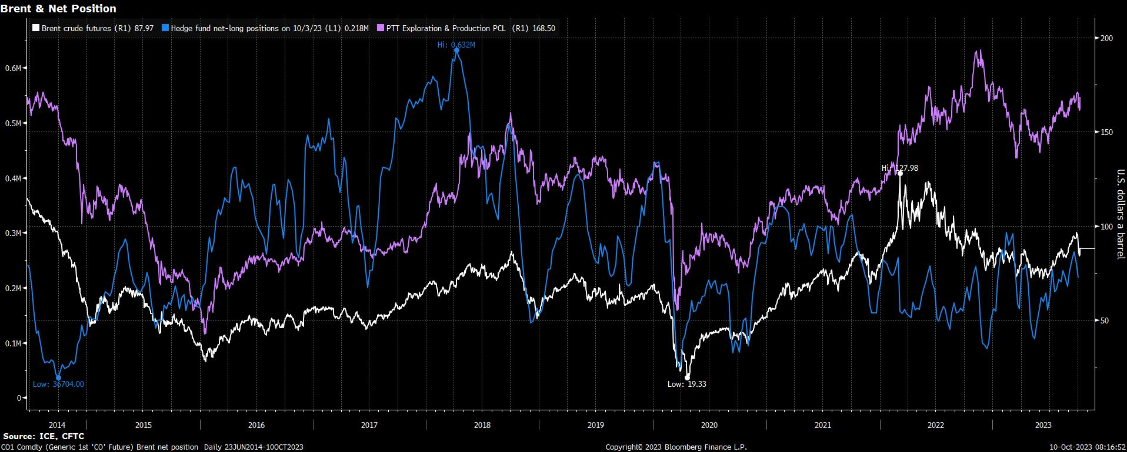
การเปิดสัญญาซื้อน้ำมันลดลง มาหลายสัปดาห์

Slide 14
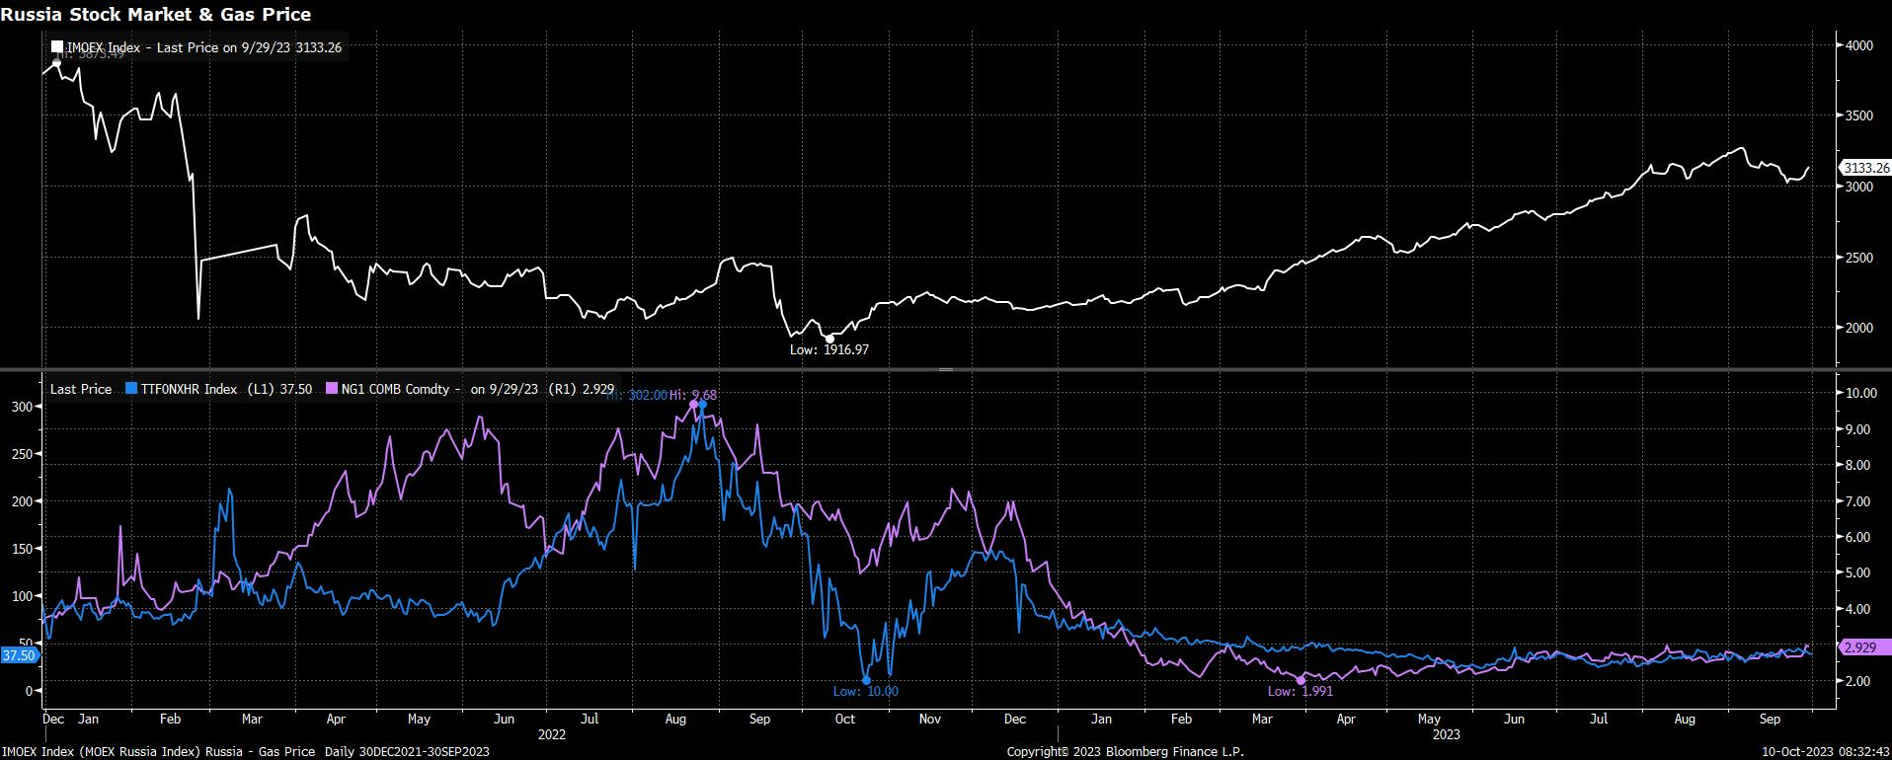
ตลาดหุ้นรัสเซีย – ราคา Gas

Slide 15
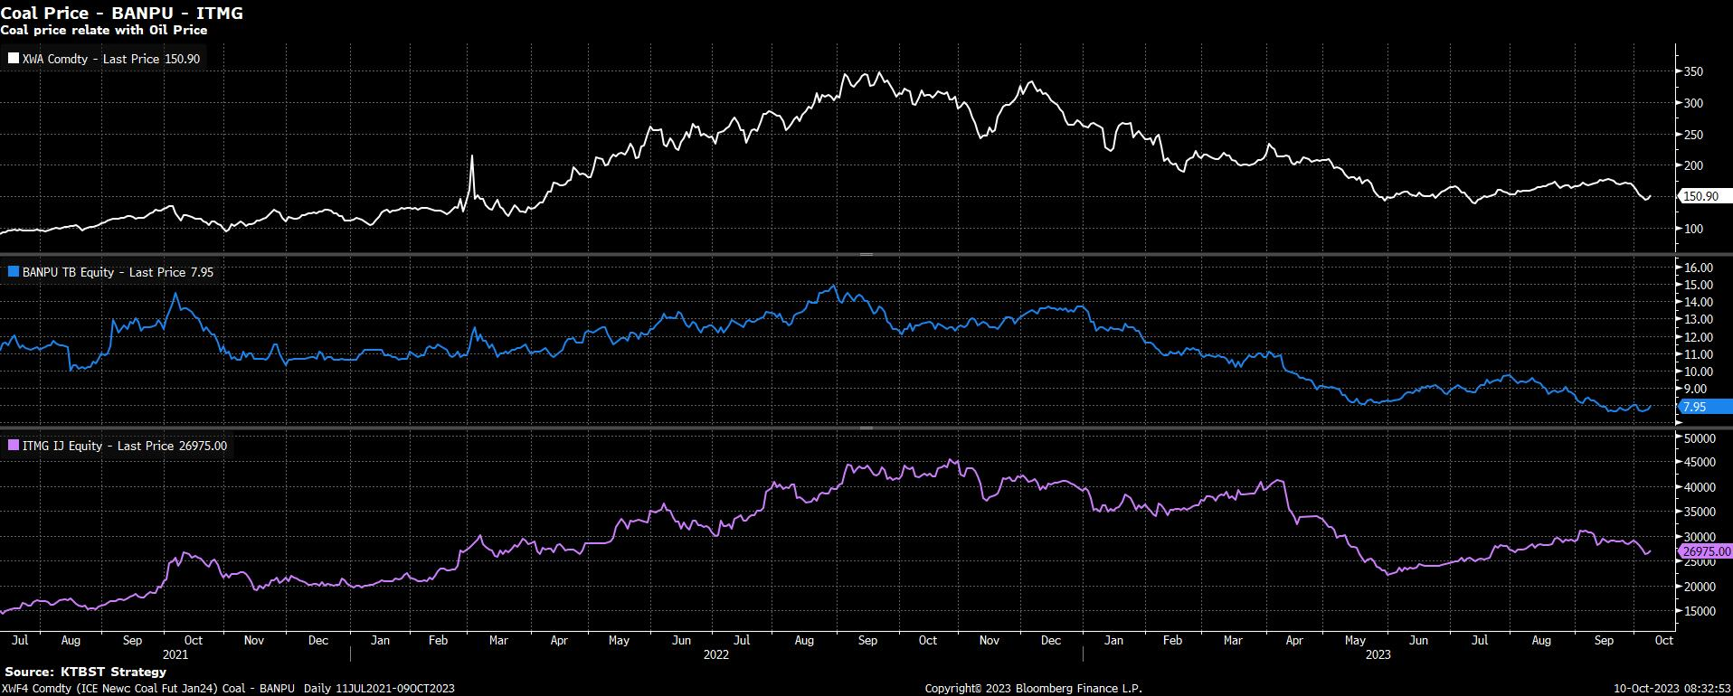
ราคาถ่านหิน - BANPU

Slide 16

ถ้า..... บานปลาย คือไม่จบ จะกระทบใคร
9- Oct -23
PTTEP (ราคาน้ำมันแพง)
ตลาดหุ้น (ฝรั่งขาย)
หุ้นโรงพยาบาล ที่รับคนไข้ตะวันออกกลาง
หุ้นท่องเที่ยว + สายการบิน
เดินเรือ
ชิ้นส่วนรถยนต์ (ไทยส่งออกรถไป ME มาก)
โรงกลั่นน้ำมัน+ปิโตรเคมี (เพราะต้นทุนสูงขึ้น)
ต้องระวังให้มาก เพราะ เวลานี้ คนกลัวเศรษฐกิจ โลกชะลอตัว แทนที่ราคาน้ำมันจะสูงขึ้น อาจปรับตัวลงในช่วงต่อไปก็ได้
ครั้งนี้ ให้ไปเทียบกับ สงครามยูเครน-รัสเซีย

Slide 17
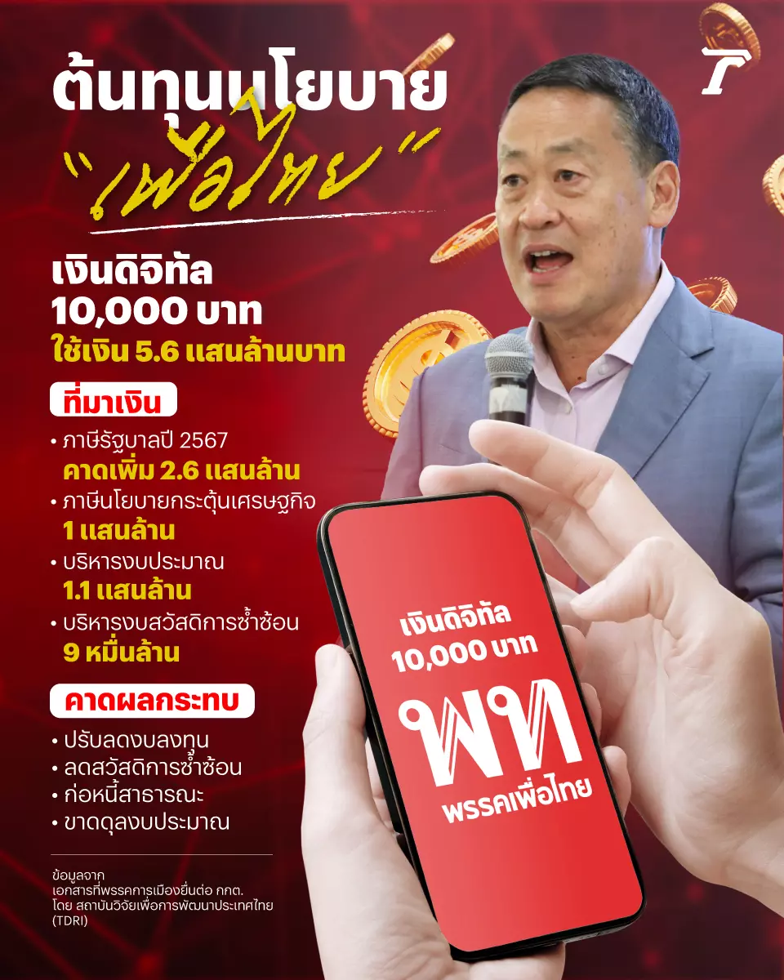
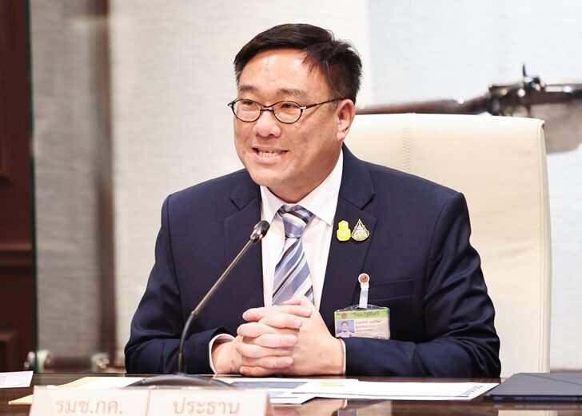
‘จุลพันธ์’ เตรียมชี้แจงแจกเงิน 1 หมื่นดิจิทัลจันทร์นี้ หลังนักเศรษฐศาสตร์ออกโรงค้านหนัก!
จับตา ‘จุลพันธ์’ นัดแถลงแจกเงินดิจิทัลวอลเล็ต 1 หมื่น ยันฟังทุกความเห็น แม้เผชิญเสียงค้าน
นายจุลพันธ์กล่าวว่า สำหรับความคืบหน้าภายหลังจากที่มีการประชุมคณะกรรมการนโยบายโครงการเติมเงินดิจิทัล 10,000 บาท นัดแรกไปเมื่อวันที่ 5 ตุลาคม ซึ่ง นายเศรษฐา ทวีสิน นายกรัฐมนตรีและรัฐมนตรีว่าการกระทรวงการคลัง ได้แต่งตั้งคณะอนุกรรมการขับเคลื่อนโครงการขึ้นมา 1 ชุด เพื่อพิจารณารายละเอียดของโครงการทั้งหมด ซึ่งคณะอนุมีหน้าที่รับฟังและรวบรวมข้อมูลส่งให้คณะกรรมการชุดใหญ่พิจารณา ในสัปดาห์นี้จะมีการประชุมกันต่อเนื่อง
“เมื่อเจรจาเสร็จแล้วจะให้หน่วยงานที่เกี่ยวข้องไปทำการบ้านและคงมีการนัดประชุมกันอีกหลายรอบ เพื่อพิจารณาในรายละเอียดทั้งหมด ซึ่งการทำงานในชั้นอนุฯ จะดูตั้งแต่เหตุผล ความจำเป็น และกลไกในการทำงานของนโยบาย รวมถึงเมื่อมีการทดสอบระบบแล้วการทำงานจะเป็นอย่างไร มีการติดตามตรวจสอบข้อมูลทางการเงินอย่างไร ซึ่งต้องรัดกุมในทุกประเด็น ข้อมูลเหล่านี้จะมีการประชุมกันในสัปดาห์นี้ และระยะถัดไปจนกว่าการทำงานจะแล้วเสร็จ” นายจุลพันธ์กล่าว
https://www.matichon.co.th/politics/news_4221851

Slide 18
หุ้นที่มีการใช้วงเงิน margin มากๆ จะถูกเพ่งเล็ง ถ้าราคาลงมาก
03-Oct-23
ที่มา : SET

Slide 19
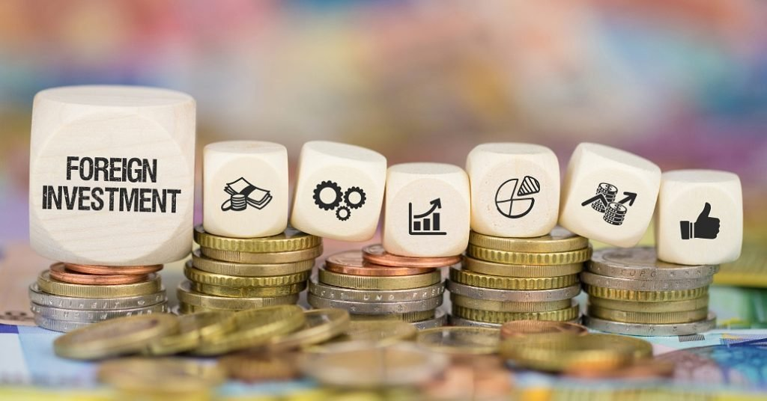
Fund Flow.
เม็ดเงินนักลงทุนต่างชาติ
ไหลเข้าตลาดหุ้นใดในฝั่งเอเชีย ...?

Slide 20
Flow ต่างชาติ ที่ไหลเข้า-ออก 6 ตลาดหลักเอเซีย
Remark : ตัวเลข Net position ของนักลงทุนต่างประเทศ ใน 6 ตลาดหุ้นเอเซีย
ประกอบด้วย India-S.Korea-Taiwan-Veitnam-Philippines-Indonesia
W_WFII__Foreign_Portfolio_Investment_hptf5uty 18Aug2023.xlsx

Slide 21
Net Position (Equity) 6 ตลาดหุ้นเอเซีย

Slide 22
Net Position (Equity) 6 ตลาดหุ้น เอเซีย
Net Position (Equity) 6 ตลาดหุ้น เอเซีย
Remark : ตัวเลข Net position ของนักลงทุนต่างประเทศ ใน 6 ตลาดหุ้นเอเซีย ประกอบด้วย India-S.Korea-Taiwan-Veitnam-Philippines-Indonesia

Slide 23
Foreign Net Position in Thai Market
Foreign Net Position in Thai Market

Slide 24
หุ้นที่นักลงทุนต่างประเทศซื้อ-ขาย นับตั้งแต่ปี 2021 เป็นต้นมา
นักลงทุนต่างประเทศได้ทยอยเข้าซื้อหุ้นไทยมาตั้งแต่ต้นปี 2021 ด้านซ้ายมือ เป็นมูลค่าที่นักลงทุนกลุ่มนี้ เข้าซื้อ หรือขาย ตั้งแต่เวลานั้น มาจนถึงปัจจุบัน

Slide 25
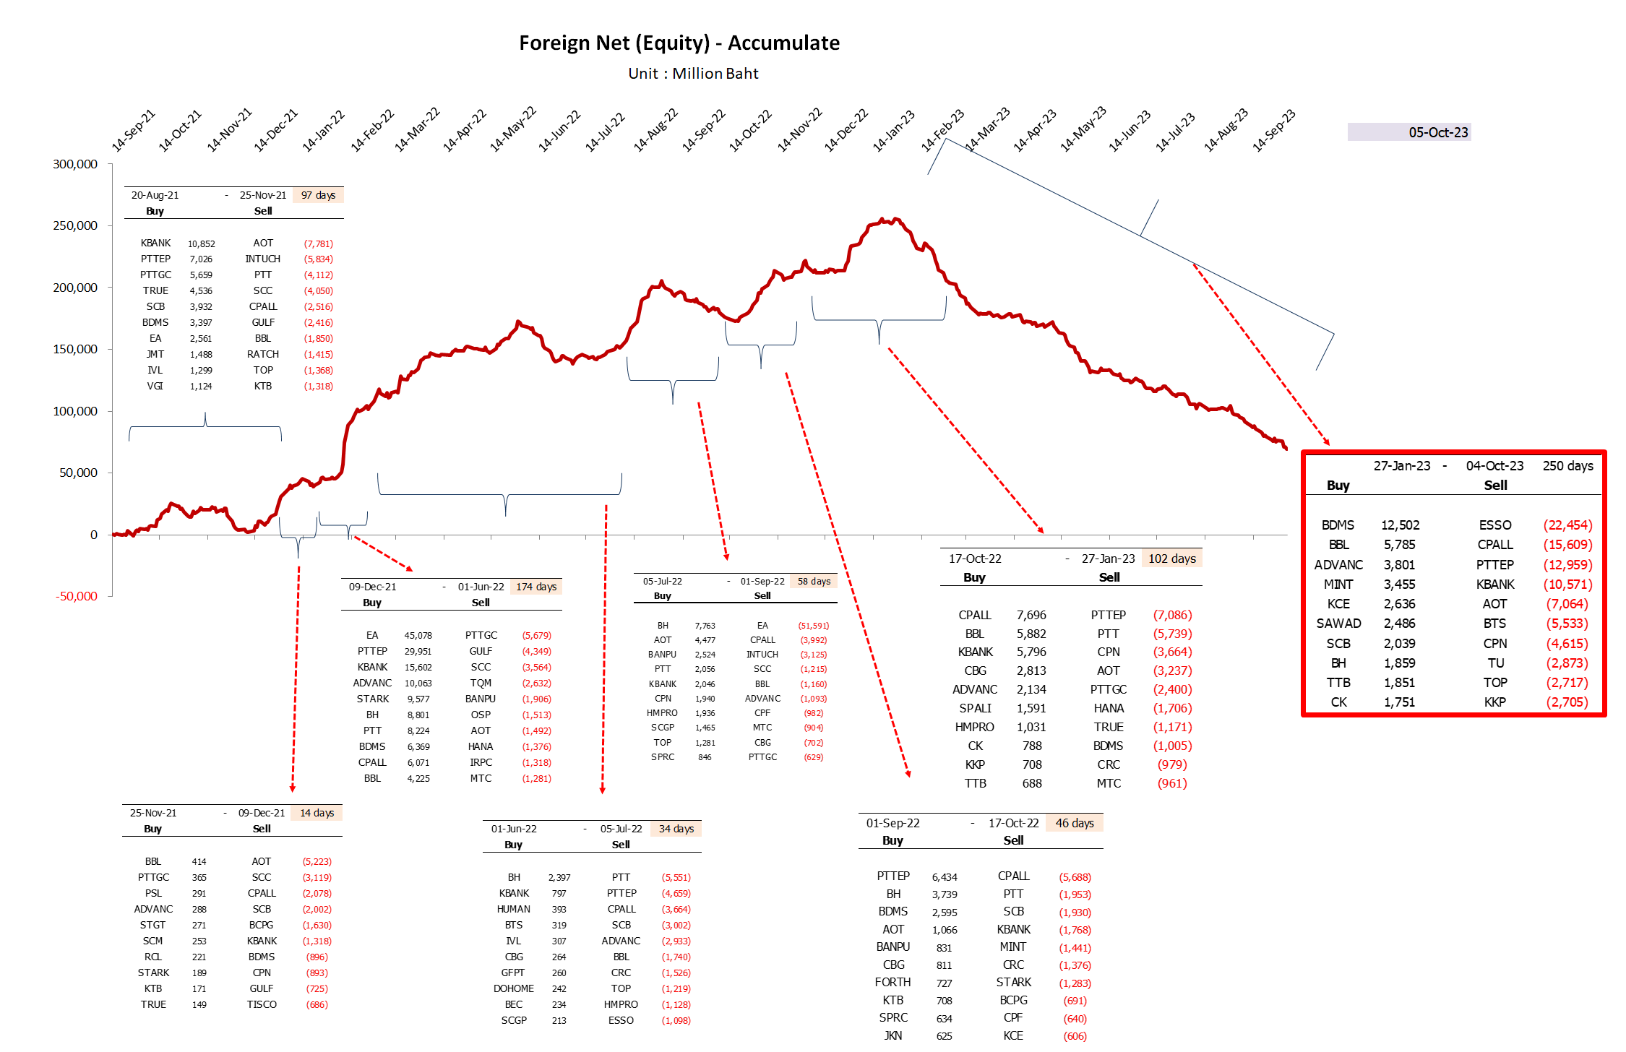


Slide 27
Net Buy/Sell นักลงทุนต่างประเทศ
ข้อมูลนักลงทุนต่างประเทศ ซื้อ/ขายหุ้น วันที่ผ่านมา

Slide 28
Net Buy/Sell นักลงทุนต่างประเทศ
Net Buy/Sell นักลงทุนต่างประเทศ

Slide 29

เลือกตั้งทั่วไป 2566

Slide 30
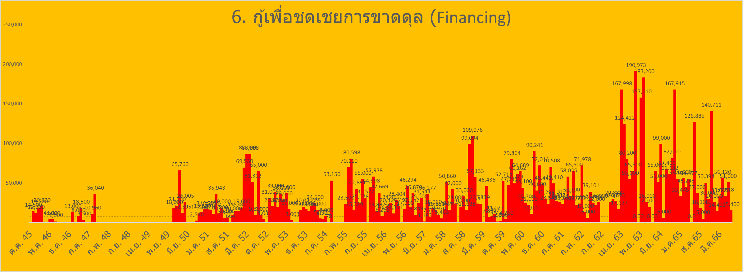
เงินกู้เพื่อชดเชยการขาดดุลของรัฐบาล
ฐานะการคลังตามระบบกระแสเงินสดของรัฐบาล
11-Sep-23
หน่วย : ล้านบาท
Covid-19
https://www.fpo.go.th/main/Statistic-Database.aspx

Slide 31
'กกพ.' บีบ 'ปตท. ' ลดค่าก๊าซ หวังหั่น 'ค่าไฟ' เหลือ 3.99 บาท
สำนักงาน กกพ. ประชุมร่วมกับ "ปตท. - กฟผ." เร่งลดค่าไฟฟ้างวดเดือนก.ย.- ธ.ค. 2566 เหลือ 3.99 บาทต่อหน่วย ตามมติ ครม. ครัวเรือนใดจ่ายค่าไฟไปแล้ว จะได้ส่วนลดในเดือนต.ค.2566
รายงานข่าวจากคณะกรรมการกำกับกิจการพลังงาน (กกพ.) ว่า ตามที่ คณะรัฐมนตรี (ครม.) มีมติเมื่อวันที่ 18 กันยายน 2566 เห็นชอบในหลักการมาตรการลดภาระค่าใช้จ่ายด้านไฟฟ้าให้แก่ประชาชนตามที่กระทรวงพลังงานเสนอ โดยให้เรียกเก็บค่าไฟฟ้างวดเดือนกันยายน - ธันวาคม 2566 จากเดิมหน่วยละ 4.45 บาท ให้เหลือ 3.99 บาท พร้อมกับมอบหมายให้กระทรวงพลังงาน คณะกรรมการกำกับกิจการพลังงาน (กกพ.) และรัฐวิสาหกิจที่เกี่ยวข้องไปดำเนินการให้ถูกต้อง รอบคอบ เป็นไปตามขั้นตอนของกฎหมาย ระเบียบ หลักเกณฑ์ และมติ ครม. ที่เกี่ยวข้องโดยด่วน
ทั้งนี้ จากมติ ครม. ดังกล่าว ในการประชุม กกพ. เมื่อวันที่ 20 กันยายน 2566 มีการเชิญการไฟฟ้าฝ่ายผลิต
แห่งประเทศไทย (กฟผ.) และ บริษัท ปตท. จำกัด (มหาชน) (ปตท.) มาชี้แจงและกำหนดขั้นตอนการปฏิบัติให้ถูกต้องตามกฎหมาย และต้องเป็นการดำเนินการอย่างเร่งด่วนให้เป็นไปตามนโยบายของรัฐบาล
แต่ทั้งนี้การกำหนดอัตราเรียกเก็บค่าไฟฟ้าหน่วยละ 4.45 บาทนั้น เป็นการคำนวณที่สะท้อนถึงต้นทุนที่แท้จริงตาม พ.ร.บ. การประกอบกิจการพลังงาน พ.ศ.2550 มาตรา 65 และประกาศ กกพ. เรื่องกระบวนการ ขั้นตอนการใช้สูตรการปรับอัตราค่าไฟฟ้าโดยอัตโนมัติ พ.ศ.2565 แต่เนื่องจากรัฐบาลมีนโยบายปรับลดเรียกเก็บค่าไฟฟ้าหน่วยละ 3.99 บาท เป็นผลให้เกิดส่วนต่างหน่วยละ 46 สตางค์ จำเป็นต้องให้รัฐวิสาหกิจทั้ง 2 แห่ง แบกรับภาระไปก่อนจนกว่าสถานการณ์พลังงานผ่อนคลายจึงเรียกเก็บคืนค่าไฟฟ้าคงค้างจากผู้ใช้ไฟฟ้าภายหลัง
https://www.bangkokbiznews.com/business/economic/1089508

Slide 32
#หลักการคิดผลกระทบ การปรับลดค่า Gas ที่เป็น Pool Gas จาก 326 เหลือ 305 บาท/ล้านบีทียู
(14-Sep-23)
▪ปริมาณ Gas ที่ใช้ในการผลิตไฟฟ้าของไทย ประมาณ 2500 ล้านลูกบาศก์ฟุต/วัน (MMSCF/day) หรือ 2.5 ล้านล้านบีทียู ต่อวัน
▪ปริมาณ gas ที่ใช้ในการผลิตไฟฟ้า ที่เป็น Pool Gas คือ อ่าวไทย + พม่า คิดเป็น 54% ของปริมาณที่ใช้ = 2.5 x 0.54 = 1.35 ล้านล้านบีทียูต่อวัน
▪คำนวณผลกระทบจากการปรับลดราคา Pool Gas จาก 326 บาท เหลือ 305 บาท ลดลง 21 บาท /ล้านบีทียู
▪ถ้า PTT ต้องแบกรับส่วนต่างนี้ จะคิดเป็นเงิน = 21 x 1.35 ล้านล้านบีทียูต่อวัน = 28.3 ล้าบบาท/วัน
▪เทียบกับ EBITA ของ PTT ต่อไตรมาส ที่ 9 หมื่นลบ. จะมีผล = (28.3 x 90) / 90,000 = 2.8% ของ EBITDA ของ PTT ใน Q4

Slide 33
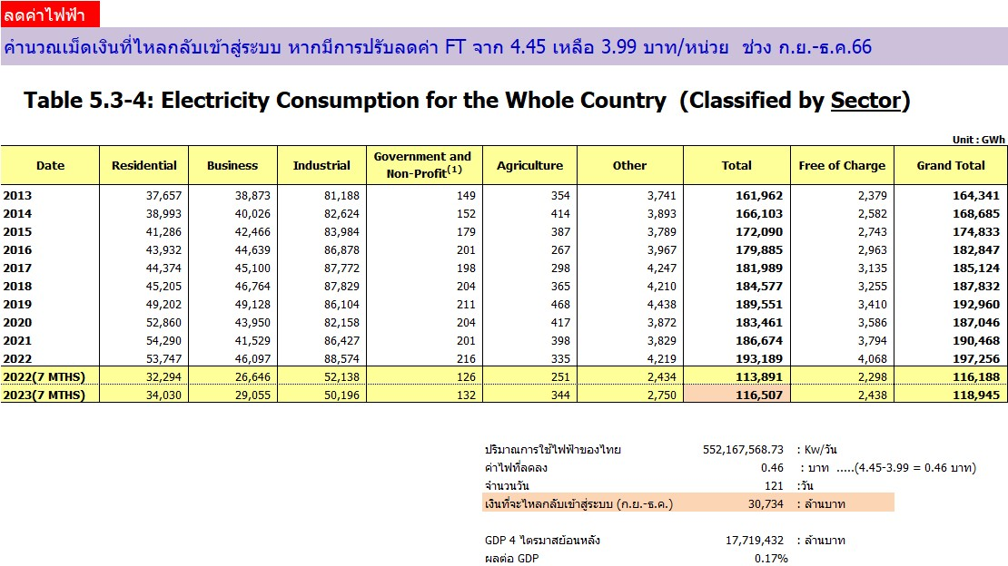

Slide 34
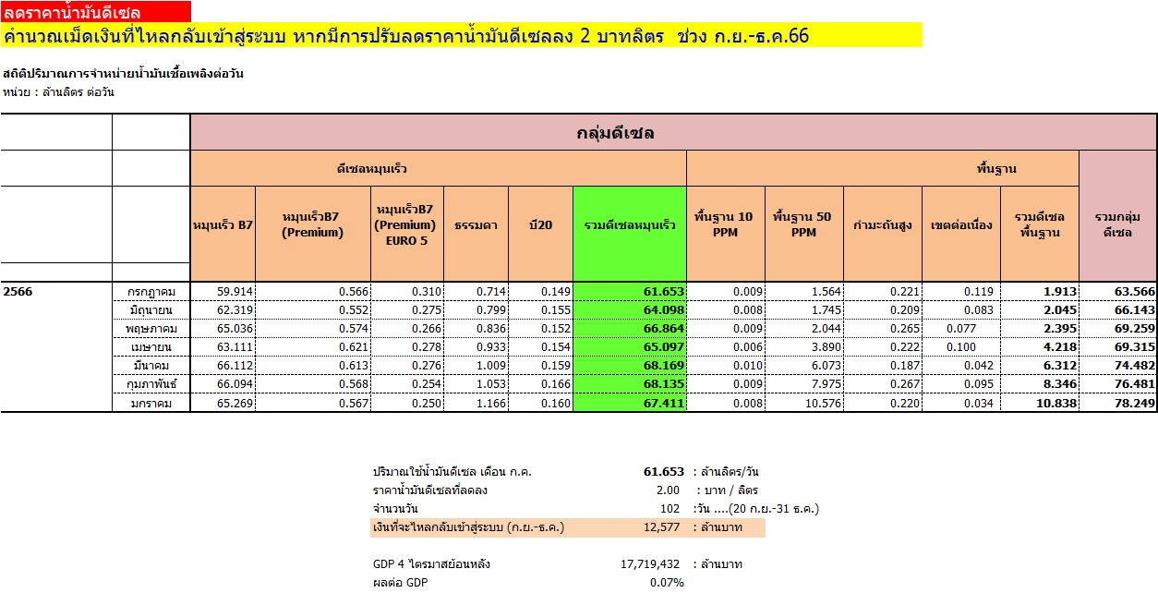

Slide 35

กลยุทธ์ลงทุนโดย DAOL

Slide 36
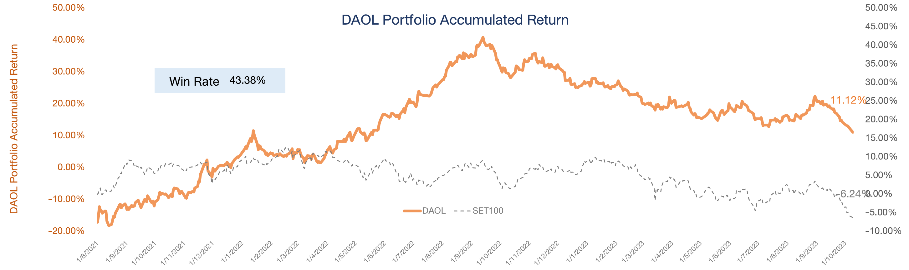
Portfolio Performance
*หมายเหตุ: ปรับต้นทุนของ ITEL ตามการขึ้นเครื่องหมาย XW
ในวันที่ 22 ก.ย. 21 ที่อัตรา 4:1 โดยมี ITEL-W3
อัตราใช้สิทธิ 1:1 ที่ราคาใช้สิทธิ 3.30 บาทต่อหุ้น
*หมายเหตุ: มูลค่าเริ่มต้นของพอร์ต ณ วันที่ 30 ก.ค. 64 อิงจากมูลค่าพอร์ต Skynet จากนั้นปรับวิธีการซื้อขายโดยใฃ้ราคาเปิด (ATO) ของทั้งการซื้อและขายเพื่อให้การ Action เป็นไปตามกลยุทธ์ที่วางไว้มากที่สุด

Slide 37
Portfolio Performance
  Portfolio Performance

Slide 38


กลยุทธ์ลงทุนโดย DAOL
กลยุทธ์การลงทุน
พอร์ตหุ้น DAOL
นักลงทุนบางส่วน มีการเก็งว่าความขัดแย้งอิสราเอล-ปาเลสไตน์ จะไม่แรง แต่เรามองว่า ตลาดเวลานี้ ค่อนข้างเปราะบาง หากพลิกผัน ดัชนีฯอาจลงได้มาก (1400-1420 จุด) จึงไม่ควรเสี่ยง เลือกถือเงินสดไว้ก่อนจะดีกว่า
หุ้นที่มีการจ่ายเงินปันผลในอัตราสูง ใช้เป็นที่พักเงิน ตัวเลือกวันนี้ SPALI, PTT, DMT
สถานการณ์อิสราเอล ยังไม่น่าวางใจ หลังจากที่ดูมากหนึ่งวัน เราตัดสินใจตัดหุ้นที่มีความเสี่ยงออกไปก่อน และกลับมาถือเงินสด เพื่อรอจังหวะเข้าซื้ออีกครั้ง
พอร์ตหุ้นวันนี้ เรานำ AOT, JMT ออก และคงหุ้นที่เหลือไว้
พอร์ตหุ้นประกอบไปด้วย NEX (10%), COCOCO*(10%)
* หุ้นที่ DAOL ไม่ได้จัดทำบทวิเคราะห์ในเชิงพื้นฐาน

Slide 39
หุ้นต้องสงสัย(ว่าจะดี)
เลือกหุ้นเด่นๆ ของแต่ละกลุ่ม ที่ราคายังไม่แรง หาจังหวะเก็บได้
05-Oct-23
กลุ่มตระกูล “J” : JMT, JMART
หุ้นที่ Dividend Yield สูง : ORI(6.7%), SPALI(6.5%), TISCO(8.1%), PTT(5.8%)
หุ้นค้าปลีก : CPALL, BJC
หุ้นธนาคาร : SCB , KTB
Non-Bank : TIDLOR, SAWAD
กลุ่มอื่นๆ : SISB, BAM, SCC, AOT
หมายเหตุ :
ตัวหนังสือสีแดง = กำไรลดลง QoQ
ตัวหนังสือสีเขียว = กำไรเพิ่มขึ้น QoQ
หุ้นที่มีตัวเลข % = Dividend Yield

Slide 40
พอร์ตหุ้นวันนี้
  พอร์ตหุ้นวันนี้

Slide 41
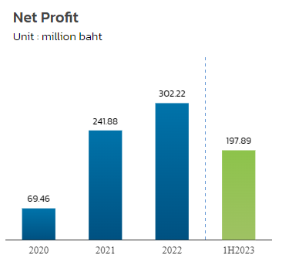
Strategy top picks
  Strategy top picks
COCOCO
“น้ำมะพร้าว ขายดีในต่างประเทศ(จีน) ”
(เป้าเชิงกลยุทธ์ 10.20 บาท ; ราคาปิด 9.80 บาท)
ธุรกิจน้ำมะพร้าว เป็นที่ต้องการในตลาดจีนมาก หลังเข้าตลาดไม่กี่สัปดาห์ บริษัทฯ เตรียมขยายกำลังการผลิตน้ำมะพร้าวบรรจุเครื่อง UHT PRISMA มูลค่าการลงทุนประมาณ 385 ล้านบาท เพื่อรองรับปริมาณความต้องการผลิตภัณฑ์น้ำมะพร้าวของกลุ่มลูกค้าที่เพิ่มสูงขึ้น
COCOCO ก่อนหน้านี้ จะเน้นไปที่การขายน้ำมะพร้าวในฟอร์มของ “น้ำกะทิ” แต่อนาคต รายได้จากการขาย “น้ำมะพร้าว” จะเพิ่มขึ้น และเป็นการส่งออกเป็นหลัก
หุ้นตัวนี้ เข้าตลาดมาไม่นาน ผลประกอบการ 6เดือน แรกของปี พบว่า รายได้ขยายตัว 18% โดยมีกำไร 126 ล้านบาท เพิ่มขึ้นถึง 57% สาเหตุที่กำไรเพิ่มขึ้น นอกจากจะมาจากต้นทุนวัตถุดิบ(ลูกมะพร้าว)ที่ลดลงแล้ว มาจาก การขายน้ำมะพร้าว ที่มี margin สูง ได้มากขึ้น

Slide 42



https://www.thaicoconut.com/

Slide 43
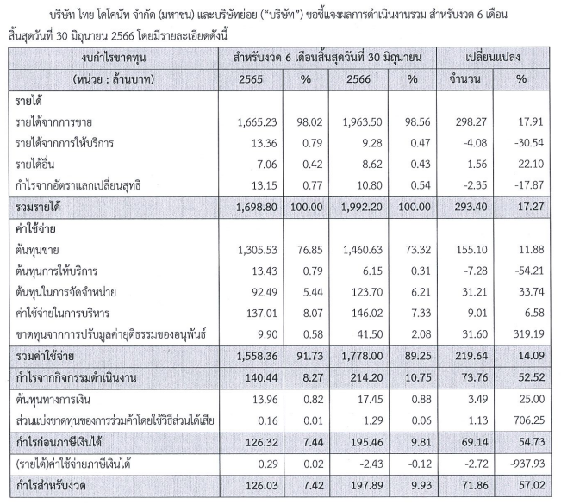
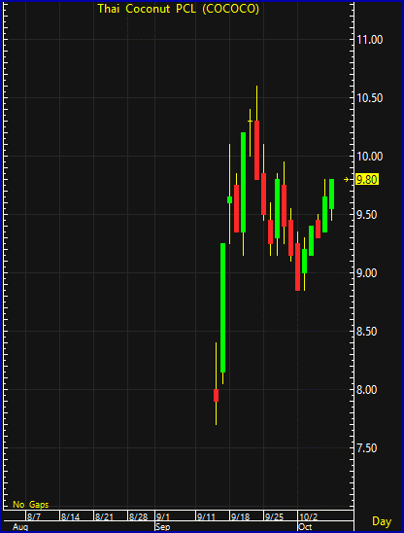

Slide 44
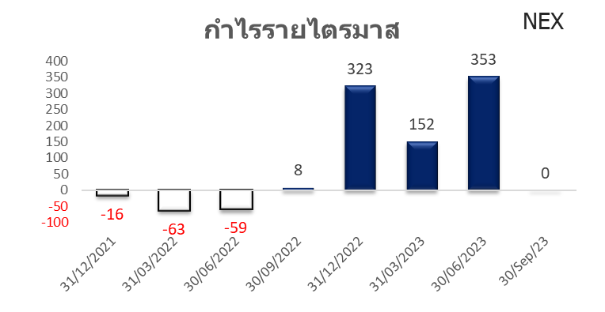
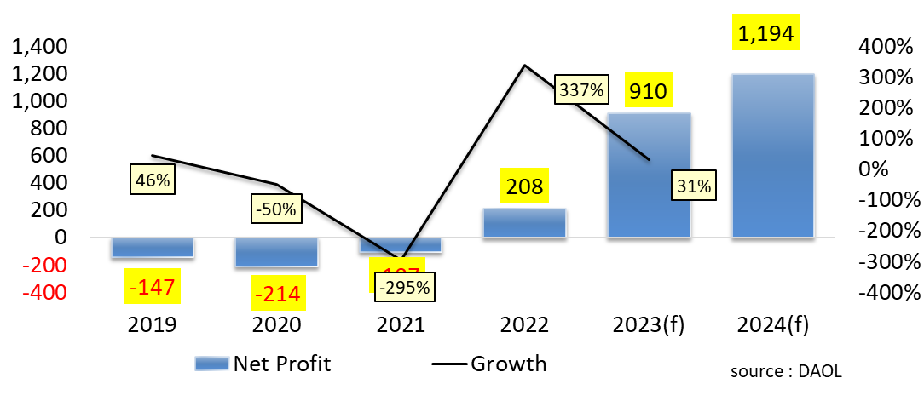
Strategy top picks
  Strategy top picks
NEX
“ ได้ประโยชน์จาก Net Zero และ order ยังแน่น ”
(เป้าเชิงกลยุทธ์ 12 บาท ; ราคาปิด 11.20 บาท)
การปรับตัวของประเทศ เพื่อรับกับ “Net Zero” เอื้อต่อธุรกิจของ NEX ในฐานะที่เป็นผู้ผลิตรถยนต์ไฟฟ้า .. ข่าวที่ กทม. เตรียมออกข้อบัญญัติ ให้รถโดยสารประจำทาง เป็นรถที่ใช้ไฟฟ้า และ ขสมก. และ บขส. เตรียมนำเอารถไฟฟ้า มาให้บริการ เป็นโอกาสที่ NEX จะได้ประโยชน์จากข่าวนี้
การส่งมอบรถให้กับลูกค้าของ NEX ทั้งรถเมล์ไฟฟ้าและรถบัส ยังเดินหน้าต่อ โดย รถเมล์ไฟฟ้าให้ BYD จำนวน 3.1 พันคัน จนถึง ณ 2Q23 มีการส่งมอบไปแล้ว 1.9 พันคัน ยังเหลือส่งมอบอีก 1.2 พันคัน จะทยอยส่งมอบทั้งหมดภายใน 4Q23E ประมาณการกำไรปี 2023E ที่ 910 ล้านบาท +337% YoY
ปี 2024 เราประเมินว่า NEX จะมีคำสั่งซื้อ E Bus และ E Truck ได้ถึง 3 พันคัน ซึ่งจะทำให้ผลประกอบการยังคงดีต่อเนื่องจากปีนี้ ทั้งนี้ เราประเมินกำไรปี 2024 ไว้ที่ 1.2 พันล้านบาท +31% YoY

Slide 45
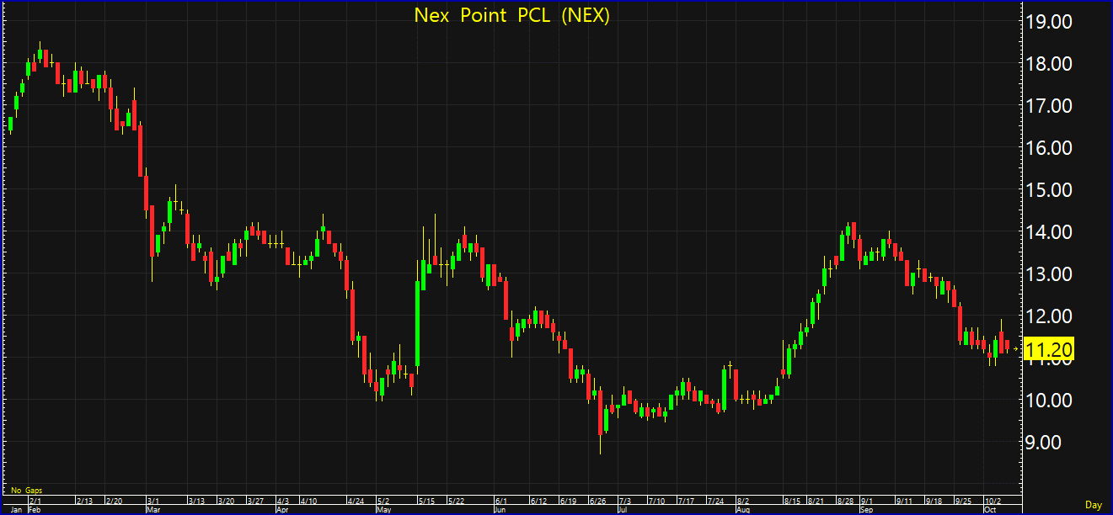

Slide 46
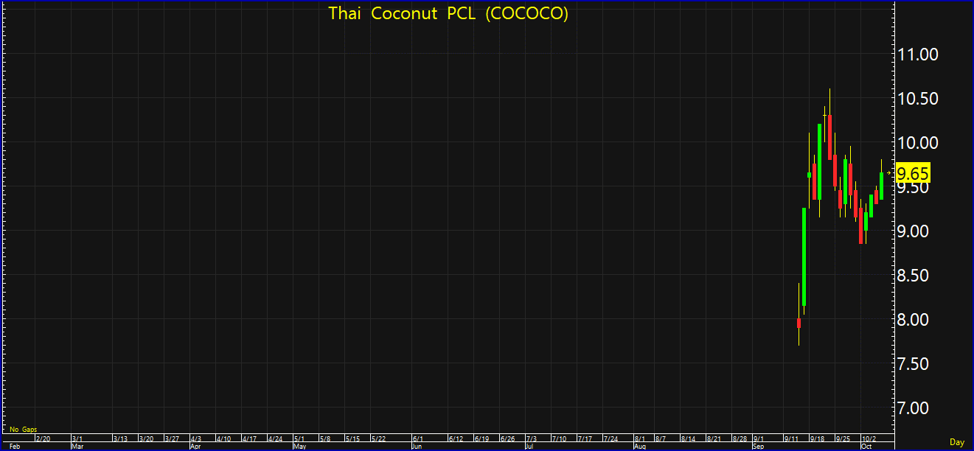

Slide 47
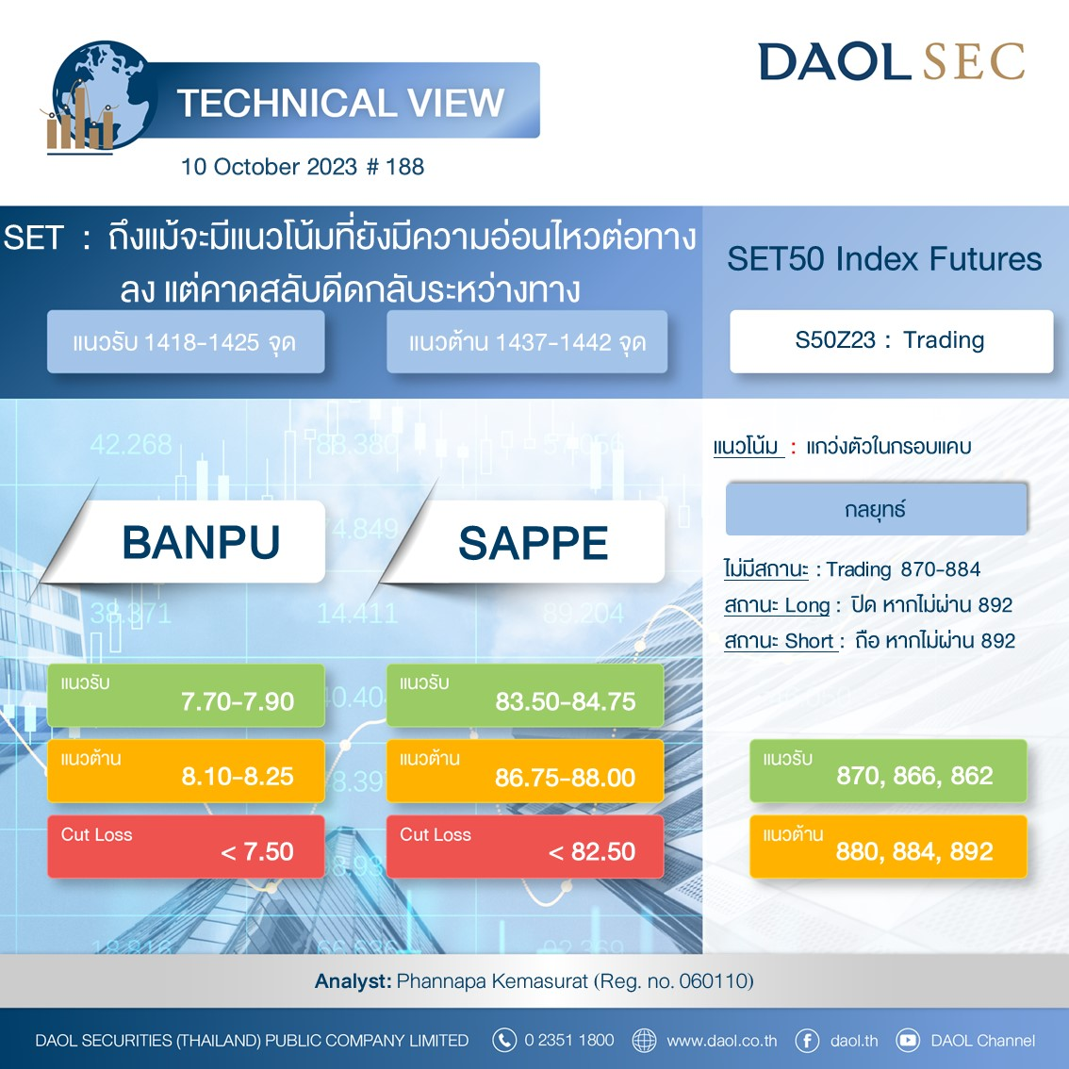
  Derivative in trend

Slide 48
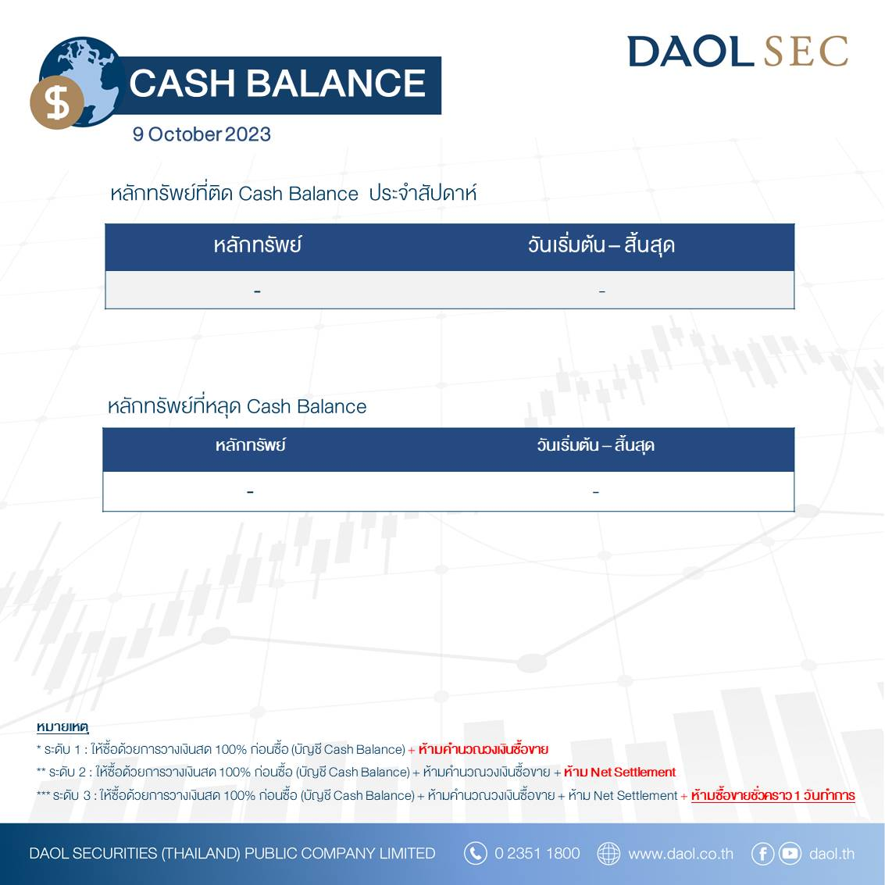
  Derivative in trend

Slide 49
บทวิเคราะห์ปัจจัยพื้นฐานวันนี้
  บทวิเคราะห์ปัจจัยพื้นฐานวันนี้
News Comment:
( - ) SPRC (ซื้อ/เป้า 11.00 บาท) ประกาศแจ้งแผนปิดซ่อมบำรุงหน่วย RFCCU เป็นเวลา 15-20 วัน ในเดือน ต.ค.
( 0 ) IVL (ถือ/เป้า 30.00 บาท) แจ้งผลกระทบจำกัดจากสงครามอิสราเอล-ปาเลสไตน์
Company Update:
( + ) AAI (ซื้อ/เป้า 5.00 บาท) 3Q23E ฟื้นต่อเนื่อง QoQ จาก inventory destocking ทยอยคลี่คลาย
( - ) SUN (ซื้อ/ปรับเป้าลงเป็น 5.30 บาท) กำไรสุทธิ 3Q23E ชะลอตัว QoQ จาก FX loss
Results Announcement:
12 Oct: TISCO
19 Oct: KTC, TTB
20 Oct: BBL, KBANK, KKP, KTB, SCB

Slide 50
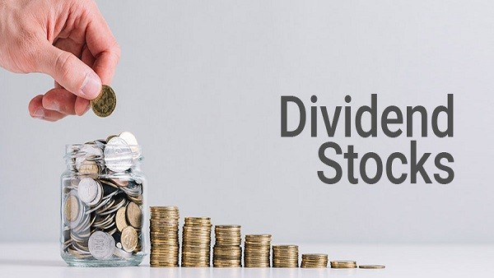
Dividend Stocks.
หุ้นที่มีการจ่ายปันผลในอัตราที่สูง

Slide 51
ตารางหุ้นที่มี Dividend Yield สูง
  ตารางหุ้นที่มี Dividend Yield สูง
High Dividend Yield Stock (หุ้นจ่าย Dividend มากกว่า 1 ครั้ง/ปี)
High Dividend : Property Fund & REIT
High Dividend Yield Stock (หุ้นที่จ่ายปันผล 1 ครั้ง/ปี)
(update สัปดาห์ละหนึ่งครั้ง)

Slide 52
ข้อมูล ณ ธ.ค.2022 มีจำนวนบริษัทใน SET จำนวน 653 บริษัท โดยเงินปันผลที่จ่ายในปี 2022 คือ 5.8 แสนลบ. (ดึงข้อมูลจากงบกระแสเงินสด)
นับตั้งแต่ปี 2011 เป็นต้นมา ทุกบริษัทรวมกัน มีการจ่ายเงินปันผลเพิ่มขึ้นในอัตราเฉลี่ย 4.2% ต่อปี
หมายเหตุ : ใช้หุ้นที่เข้าตลาดปี 2011 เป็นฐานในการคำนวณ

Slide 53
ผลกระทบของการลดลงของราคาหุ้นจาก “XD” ต่อดัชนีฯ

Slide 54
ผลกระทบของการลดลงของราคาหุ้นจาก “XD” ต่อดัชนีฯ
ปี 2022

Slide 55
  Market Indicators

Slide 56
ราคาน้ำมันดิบ และ Bond yield ของไทย เริ่มขยับตัวขึ้น

Slide 57
Calendar (Week)
  Calendar (Month)

Slide 58
Calendar (Month)
  Calendar (Month)

Slide 59
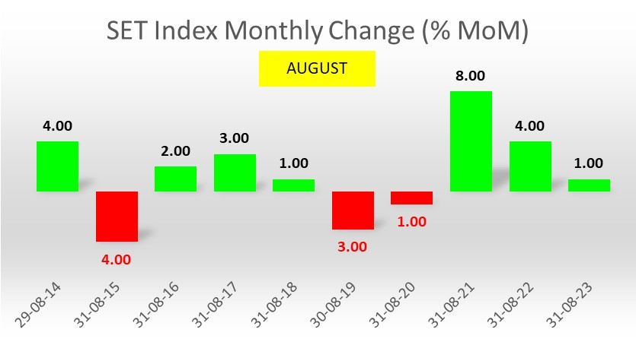
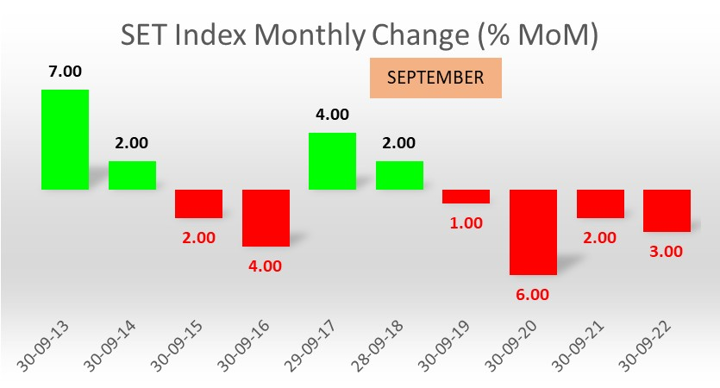
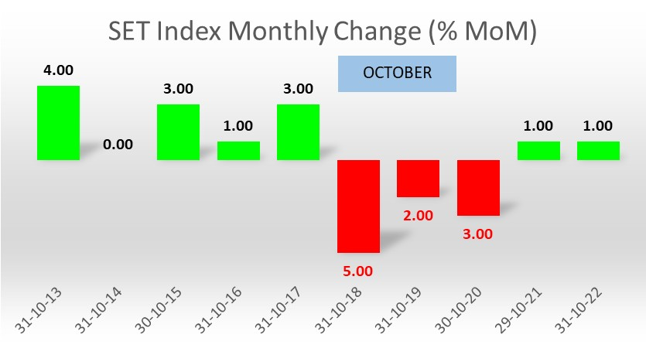
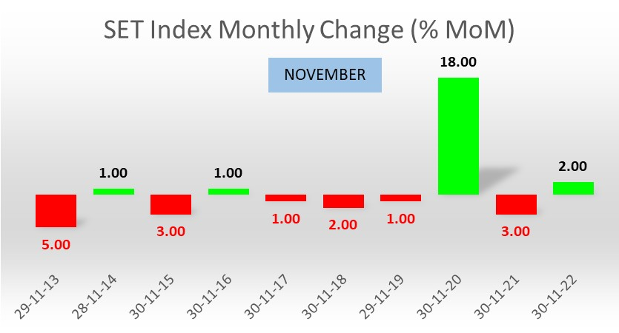
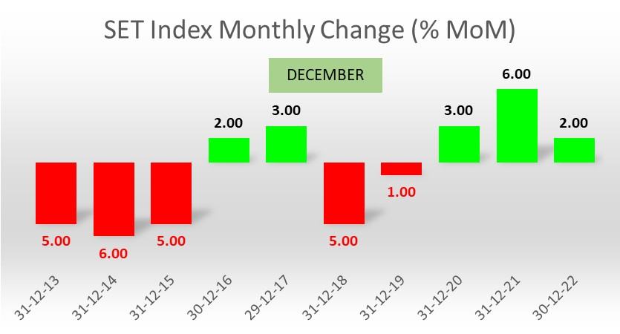
การเปลี่ยนแปลงของ SET Index ในแต่ละเดือน

Slide 60
ดัชนีตลาดหุ้นและราคาสินทรัพย์ทางการเงิน

Slide 61
Ranking : ราคาเปลี่ยนแปลงมากที่สุดในแต่ละช่วงเวลา

Slide 62
ค่าเงินบาทอ่อนค่า เป็นลบต่อตลาดหุ้นไทย

Slide 63
Bond Yield ของสหรัฐฯ

Slide 64
Fed Fund Rate (Policy Rate)
<< update ข้อมูลทุกๆ วันแรกของสัปดาห์ >>

Slide 65
US’s GDP & Stock Market
<< update ข้อมูลทุกๆ วันแรกของสัปดาห์ >>

Slide 66
QE : Fed & ECB
เริ่มการระบาดCovid-19
<< update ข้อมูลทุกๆ วันแรกของสัปดาห์ >>

Slide 67
ตัวเลขการซื้อสินทรัพย์ของ Fed (QE) รายสัปดาห์
<< update ข้อมูลทุกๆ วันแรกของสัปดาห์ >>

Slide 68
การเปลี่ยนแปลงของ Market Cap. ตลาดหุ้นโลก นับตั้งแต่ปี 2017 - ปัจจุบัน
หมายเหตุ : การอัดฉีดเงินเข้าระบบของธนาคารกลางต่าง มีส่วนให้ตลาดหุ้นปรับตัวสูงขึ้น ในช่วงปี 2020-2021
<< update ข้อมูลทุกๆ วันแรกของสัปดาห์ >>

Slide 69
P/E ตลาดหุ้นสำคัญๆ

Slide 70
EPS ตลาดหุ้นสำคัญๆ

Slide 71
EPS : Growth Rate ตลาดหุ้นสำคัญๆ

Slide 72
ผลตอบแทนตลาดหุ้นไทย เทียบกับตลาดโลก

Slide 73
การปรับ EPS ตลาดหุ้นสำคัญๆ ปี 2023
ปี 2023 EPS เริ่มถูกปรับลดลง

Slide 74
กำไรตลาดหุ้นปีนี้ ผลกระทบจากปัจจัยลบรอบด้าน

Slide 76
ปรับกำไรตลาดหุ้นปีนี้ลง 6%
ประมาณการครั้งก่อน

Slide 77


SET Profitability as of 2Q-2023
  SET Profitability as of 1Q-2022

Slide 78
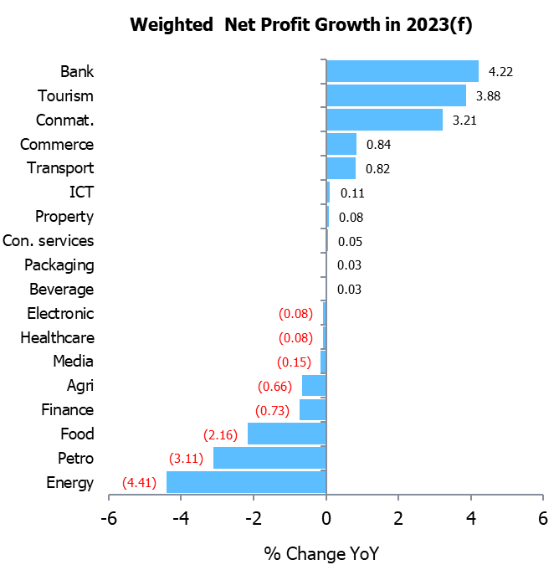
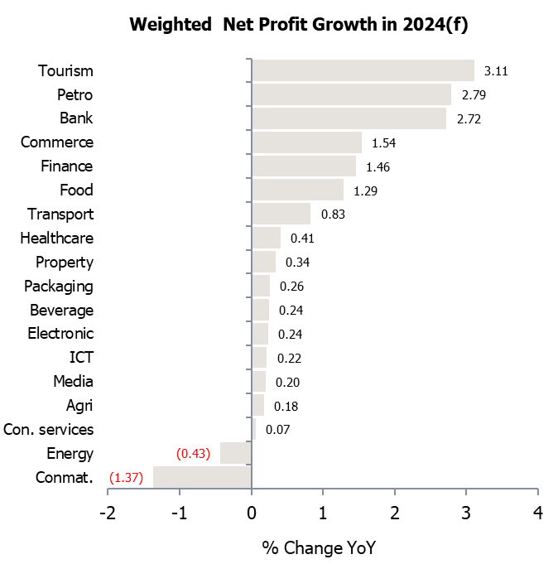
4Q223Strategy : Sector ที่กำไรมีผลต่อตลาดมากที่สุด

Slide 79
PER Emerging market.xlsx

Slide 80
SET Index Target for 2023
  SET Index Target for 2022
ประมาณการครั้งก่อน

Slide 81
SET Index Target for 2023
  SET Index Target for 2022
ประมาณการครั้งก่อน

Slide 82
SET Index Target for 2023
  SET Index Target for 2022
16-Nov-22
ประมาณการครั้งก่อน

Slide 83
SET Index Target for 2023
  SET Index Target for 2022
ประมาณการครั้งก่อน

Slide 84
Market P/E (base on SET’s Report)
15-Jan-23
P/E (2010 - Feb 2020) .... before Covid-19
Average 16.9 เท่า ; 1 SD = 2.8 times
0.5 SD = 18.37 times
1.0 SD = 19.81 times
-0.5 SD = 15.48 times
-1 SD = 14.04 times
ประมาณการครั้งก่อน
16.9 x

Slide 85
SET Profitability as of 1Q-2023
  SET Profitability as of 1Q-2022

Slide 86
SET Profitability as of 4Q-2022
  SET Profitability as of 1Q-2022

Slide 87
Market Indicators

Slide 88
Spread ปิโตรเคมี และ ดัชนีราคาสินค้าโภคภัณฑ์
Spread ของ HDPE
(HPDE – Dubai)

Slide 89
Spread ปิโตรเคมี และ ดัชนีราคาสินค้าโภคภัณฑ์
Spread ของ HDPE
(HPDE – Dubai)

Slide 90
ราคาน้ำมันดิบ Brent และ ราคาทองคำ

Slide 91
ค่าการกลั่นน้ำมัน

Slide 92
ราคากากถั่วเหลือง ราคาหุ้น TVO & ราคายางพารา และราคาหุ้น NER

Slide 93
ราคาถ่านหิน & ราคา BANPU

Slide 94
ราคา Cotton

Slide 95
ค่าระวางเรือ

Slide 96
ค่าระวางเรือ และราคาหุ้นเดินเรือของไทย

